Slide 1
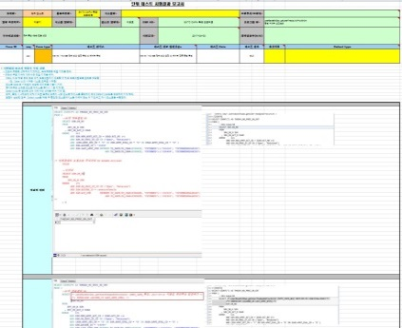
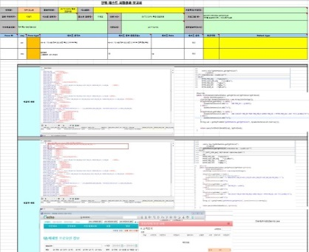
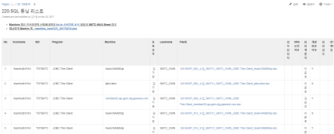
별첨. SQL 튜닝 개발에 대한 테스트케이스 진행방안
SMTC Capacity 확장 프로젝트
본 프로젝트에서는 SQL 튜닝 건을 개발 난이도 기준 상/중/하로 분류하여 기준 별 단위테스트 진행중임.
SQL 튜닝 개발 프로세스
SQL 튜닝 과제 개발
개발 난이도 분류
단위테스트
DB 영역 튜너들이 작성한 SQL 튜닝문서를 기준으로 개발 진행
개발 난이도 분류를 SQL 튜닝쿼리 기준으로 분류함
변경 쿼리 기준으로 난이도 상/중/하 로 분류
쿼리 적용 기준으로 난이도 상/중/하 로 분류
SQL 튜닝 개별 건 개발 적용 후 단위 테스트
난이도 하 인 경우 쿼리, 쿼리 결과값, 적용 소스 비교 기입
난이도 중/상 인 경우 쿼리, 쿼리 결과값, 화면 테스트 결과 기입
[식별된 개발과제]
220.SQL 튜닝 리스트(튜너 등록) (1) 튜닝 첨부파일 참조 (2) 해당 쿼리 실행 Machine 확인 (3) SQL 튜닝 쿼리 검색 (4) SQL 튜닝 쿼리 식별
튜닝 쿼리 개발 및 검증 (1) 동적 쿼리 여부 확인 (2) 첨부 파일 쿼리 검증 (3) 수정 후 로컬에 반영
[개발 난이도 산정 기준]
단순 Index 추가는 난이도 하 단계
쿼리 구조가 변경된 건은 중 단계
동적 쿼리이지만 단순 Index 추가로 인한 Java 파일 수정 건은 난이도 하 단계
동적 쿼리이면서 Java 파일 처리 복잡도가 높은 경우 난이도 상 단계
[단위테스트 대상]
개발자는 SQL 튜닝 개발 건에 대한 단위테스트 케이스 작성 및 진행
* 난이도의 구분은 SQL튜닝 쿼리 복잡도 및 개발 난이도에 따라 상/중/하 로 구분

Slide 2
SQL 튜닝 대상 선정 기준
SMTC Capacity 확장 프로젝트
튜닝의 대상은 모수의 추출, 기본 대상 식별, 플랜 분석의 순서로 진행되며, 최종 대상으로 선별된 SQL은 처리시간 평균 30% 이상 개선을 목표로 수행함
튜닝 대상 선정 절차
전체 SQL모수 추출
기본 대상 추출
수작업 제외
플랜 분석에 따른 식별
튜닝 수행
모든 SQL
(Maxgauge 기준)
리터럴, 외부유입
개발자. 낮은 빈도수 제외
단건, 모니터링,
DB 자체 제외
실행계획상 튜닝 대상 식별
기존 대비 30% 튜닝
튜닝 대상 선정 상세 기준
하단의 기준 제외한 전체 쿼리를 모수로 선정
하단의 케이스에 해당하지 않는 경우 튜닝 불필요
(플랜 최적화되어 있는 것은 제외처리)
1) 실행 횟수가 많은 경우(1일 10,000번 이상 수행)
- Random Access 제거 방식으로 튜닝 수행
2) 5,000 Block 이상이며, 0.1초 이상 수행되는 경우
3) 실행계획이 최적화가 아닌 경우
- Join 순서/방법, Table Access방법,
테이블 FULL SCAN
HASH JOIN
SORT MERGE JOIN
INDEX FULL SCAN
INDEX SKIP SCAN
INDEX FAST FULL SCAN
PARALLEL PROCESSING
INDEX JOIN
INDEX COMBINE
BITMAP INDEX
조인 순서 이상
* 튜닝 불필요의 경우에도 Trace 추출 후 실행계획 확인하여 제외 처리
튜닝 기준
1) OLTP(100건 미만)
- 1초 미만 AND 1만 블록 미만
- 예외 케이스 : 페이징 처리의 경우
튜닝 완료 기준
1) 온라인배치(100건 이상)
- 기존 대비 30% 개선(Elapsed time OR Accessed blocks)
2) 배치
- 기존 대비 30% 개선(Elapsed time OR Accessed blocks)
유형 | 조건
ARS 쿼리 | 리터럴(별도 조치 예정)
외부 유입 쿼리 | GS&POINT에서 들어온 쿼리(튜닝 협의 예정)
개발자유저 쿼리 | DB Tools(PL/SQL Developer) 접속을 통한 SQL수행
빈도수 낮은 쿼리 제외 | 1일치 EXEC 수 * 1일치 응답시간의 합) 이 1초 이상인 것(튜닝 가이드)
하단의 기준 제외한 전체 쿼리를 모수로 선정
(전수 검사 수행 후 재 검수)
유형 | 조건
리터럴 쿼리 | 리터럴 패턴 분석(수작업)
단건 입력 | INSERT VALUES query
모니터링 SQL | G-EMS / BMS / MaxGauge
DBMS Internal SQL | Background로 수행되는 SQL

